Slide 1


Slide 2
Проект поддержки местных инициатив
(ППМИ)

Slide 3
Определение проблемы: выбор за жителями

Slide 4
СОФИНАНСИРОВАНИЕ: участвуют все
Проект ППМИ финансируется за счет областного бюджета, бюджета поселения, вклада жителей, а также за счет спонсоров. Большая часть финансирования приходится на областной бюджет: от 500 - 1500,0 тыс. рублей. Доля финансирования за счет местного бюджета: 7,10,20% от суммы областной субсидии. Денежный вклад населения: не менее 5% от суммы субсидии, из областного бюджета, выделяемой на проект. Вклад населения в неденежной форме(трудовое участие, участие в субботниках).

Slide 5
Участие жителей: чем активнее, тем лучше
Немаловажную роль для победы играет активность жителей поселения. Из своего числа они должны выбрать инициативную группу, которая будет заниматься сбором денежных средств и контролем за реализацией проекта на всех его стадиях.

Slide 6
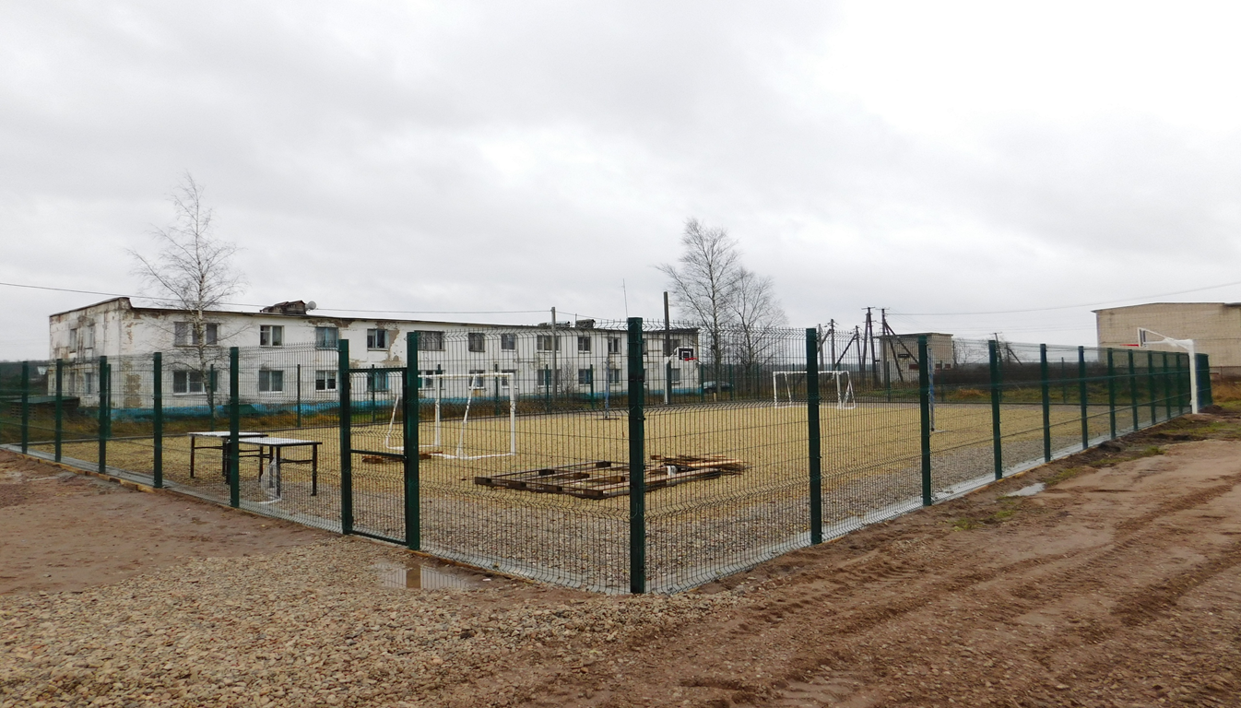
Реализация 1-го этапа ППМИ
«Обустройство универсальной спортивной площадки в д.Трегубово ул.Школьная, 3-а» (1 010 125 рублей)

Slide 7
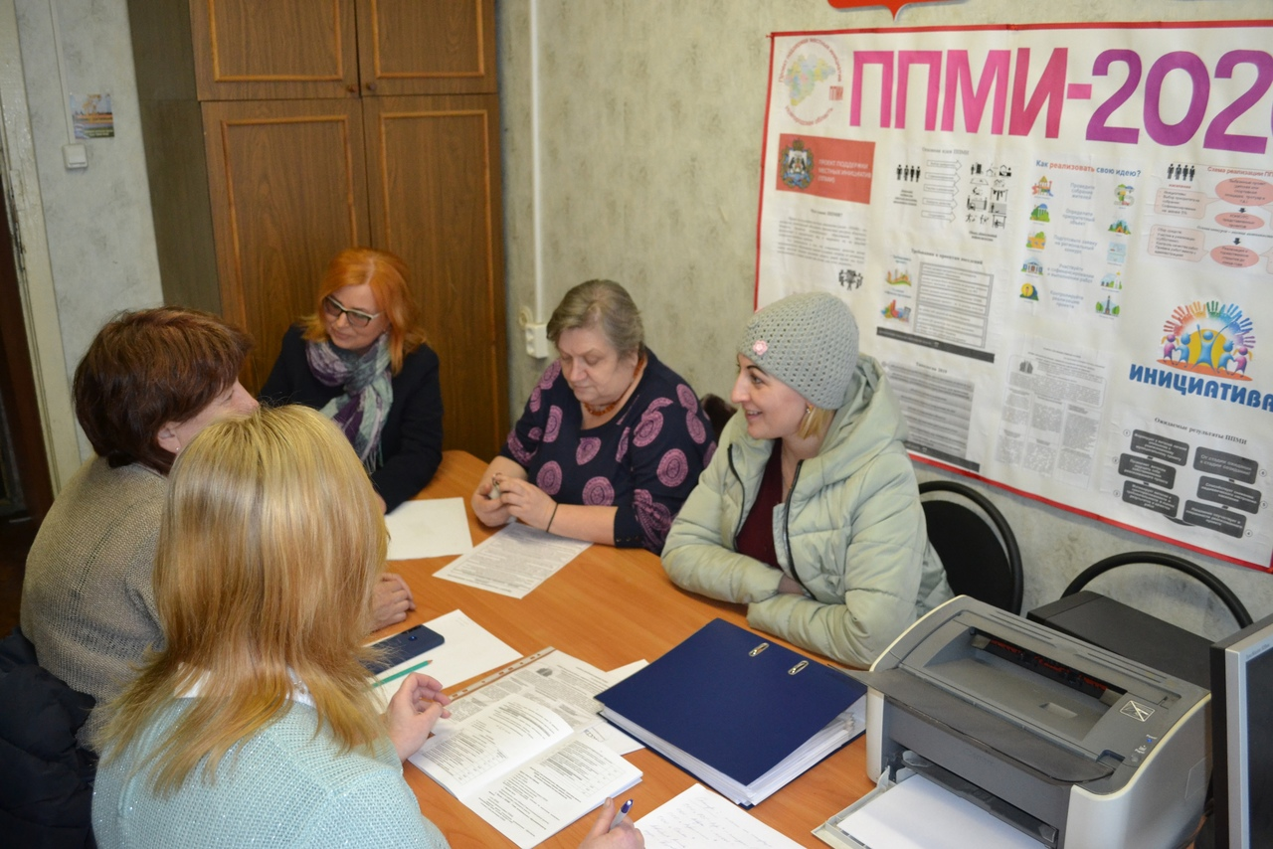
Инициативная группа
(1-й этап ППМИ 2019-2020г.г.)

Slide 8
Спонсоры проекта:
-ООО «ЛЕВАДА»(Когай Юрий Александрович)
-ООО «БИОКОЛ» (Мишанова Татьяна Леонидовна)
-ООО «ОНИКС» (Остроумова Ирина Сергеевна)
-ООО «ПО РосДорСтрой»(Кулаков Валерий Игоревич)
-ИП Попик Андрей Иванович

Slide 9
Итоги анкетирования населения
(с 3 декабря по 22 декабря 2020 года)
Объекты благоустройства (парки, места массового отдыха и т.д.)- 9 голосов.
Объекты культуры и объекты, используемые для проведения общественных, досуговых и культурно-массовых мероприятий- 18 голосов.
Объекты уличного освещения- 9 голосов.
Детские и спортивные объекты- 264 голоса.

Slide 10
Итоги анкетирования населения
(с 3 декабря по 22 декабря 2020 года)
Места захоронения, организация ритуальных услуг-5 голосов.
Объекты бытового обслуживания, общественного питания, торговли и связи-13 голосов.
Объекты для обеспечения первичных мер пожарной безопасности (пожарные водоемы)-4 голоса.
Итого: 278 голосов.
В определении проблемы приняло участие 60% жителей, 94%-за направление «обеспечение условий для развития физической культуры, школьного спорта и массового спорта, организация физкультурно-оздоровительных мероприятий поселения»

Slide 11
Итоги онлайн-голосования в группе ВКонтакте
Объекты благоустройства-3 чел.
Объекты культуры-13 чел.
Объекты уличного освещения-3 чел.
Детские и спортивные объекты-54 чел.
Места захоронения-1 чел.
Объекты бытового обслуживания, магазины-2 чел.
Первичные меры пожарной безопасности-1 чел.
Автомобильные дороги- 4 чел.
Итого проголосовало: 81 человек

Slide 12
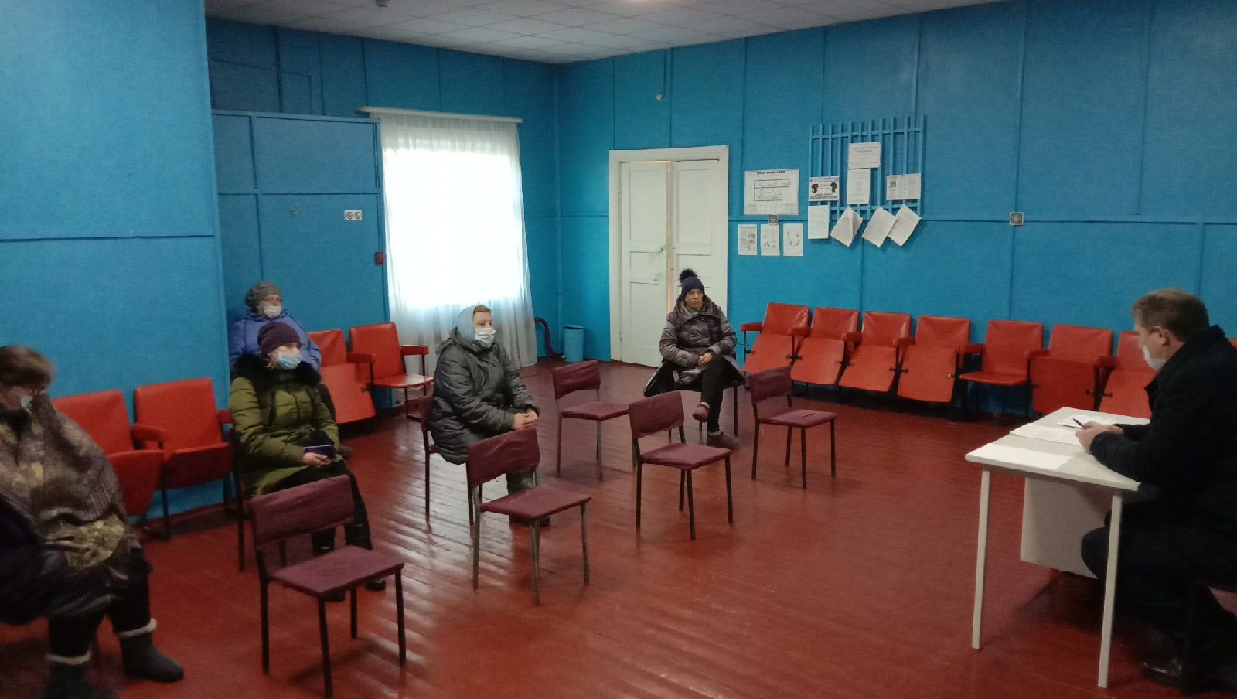
Предварительные собрания:
Собрание жителей д.Спасская Полисть 11.12.2020г.

Slide 13
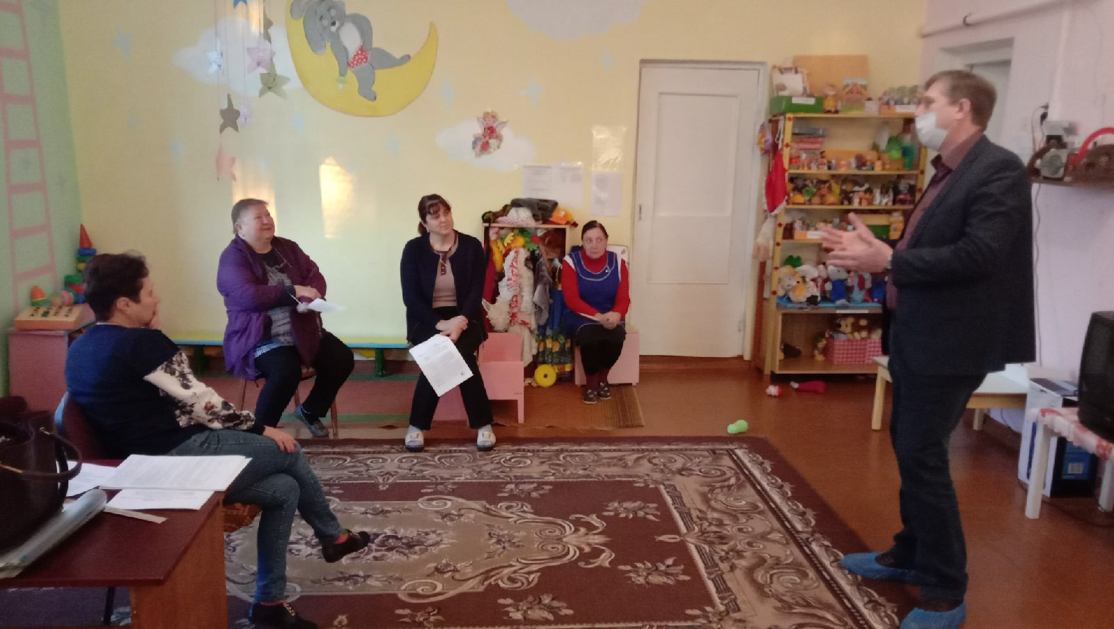
Собрание коллектива детского сада д.Трегубово 10.12.2020г.

Slide 14
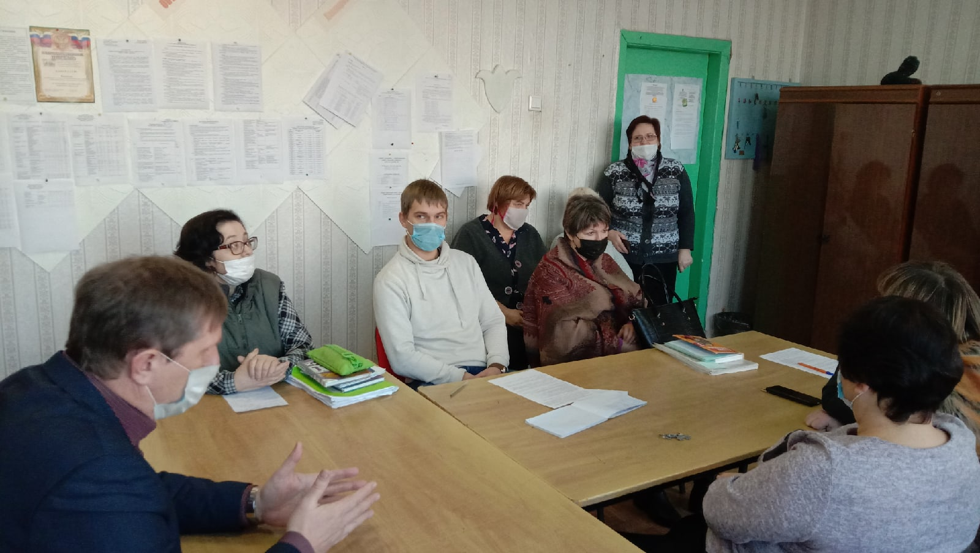
Собрание коллектива МАОУ «СОШ» д.Трегубово 10.12.2020г.

Slide 15
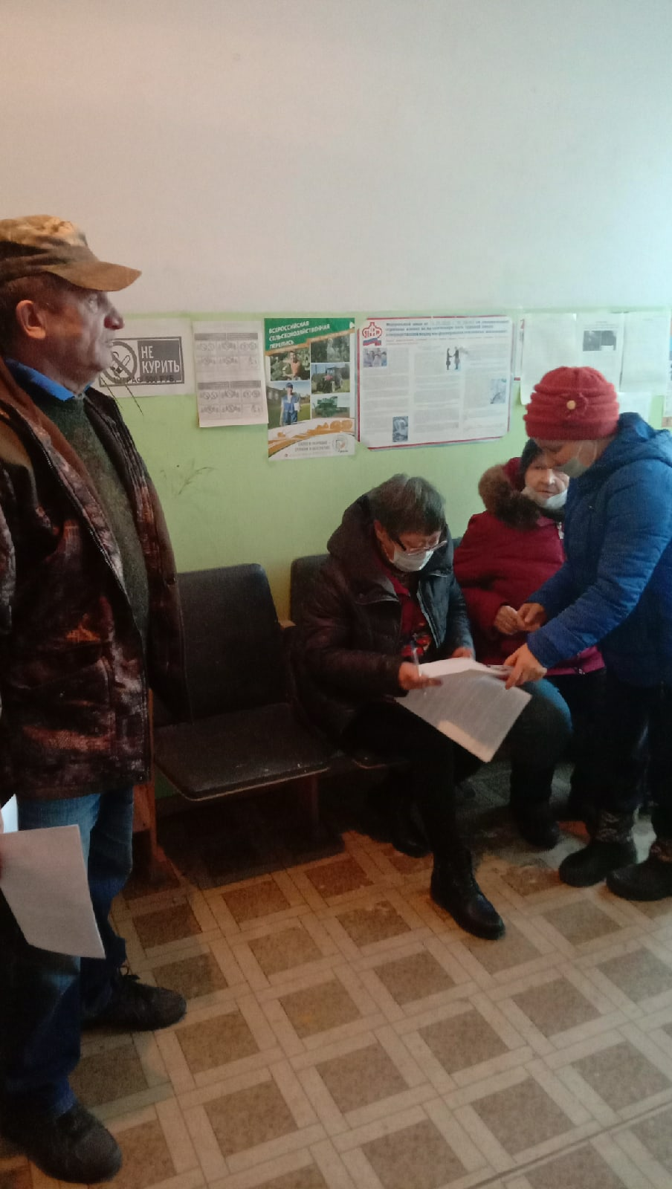
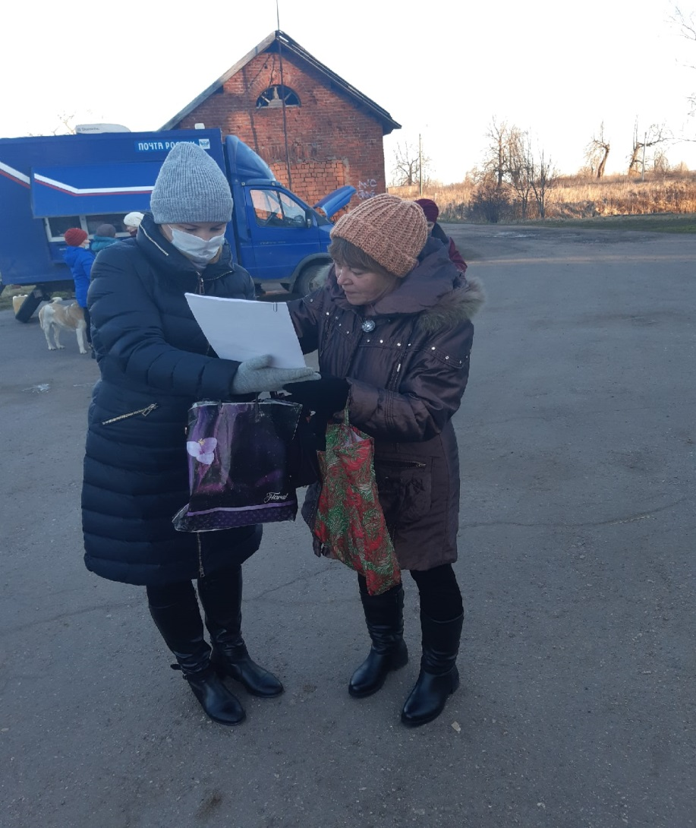
Предварительное собрание с жителями д.Селищи
07.12.2020

Slide 16
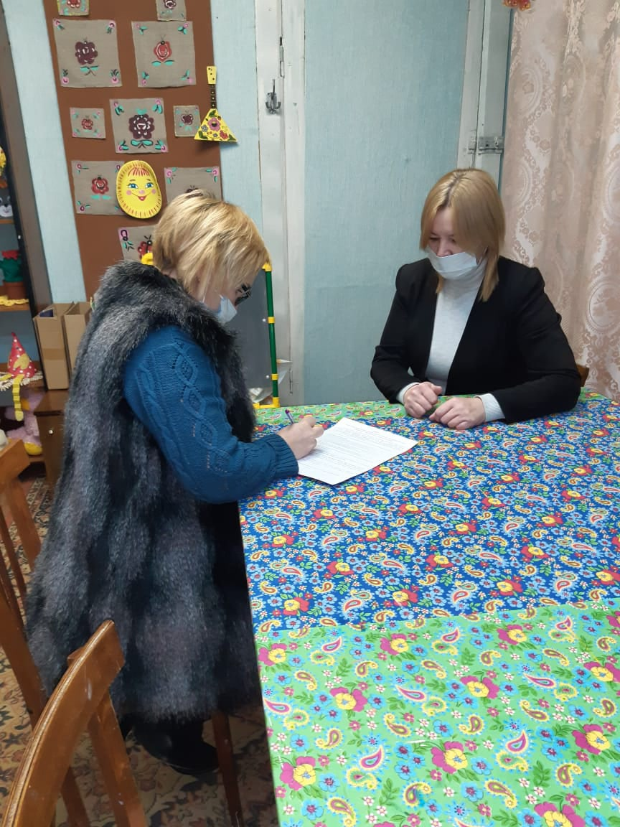
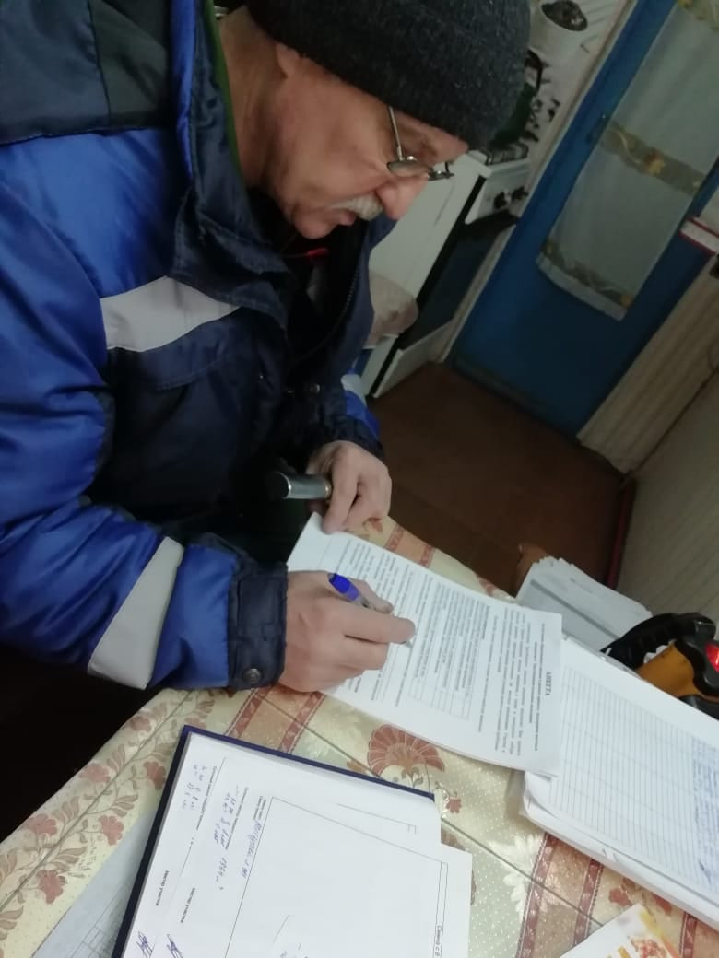
Анкетирование по выбору инициативы в трудовых коллективах

Slide 17
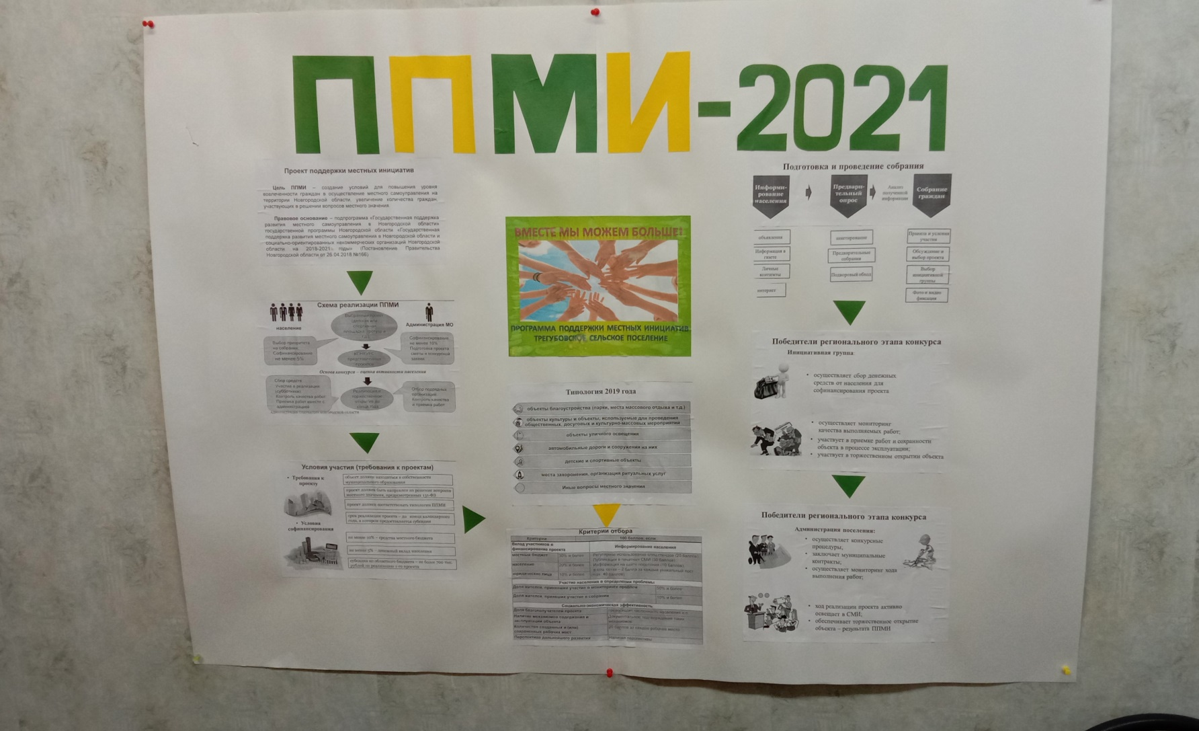
Информационный стенд о ППМИ в Администрации поселения

Slide 18
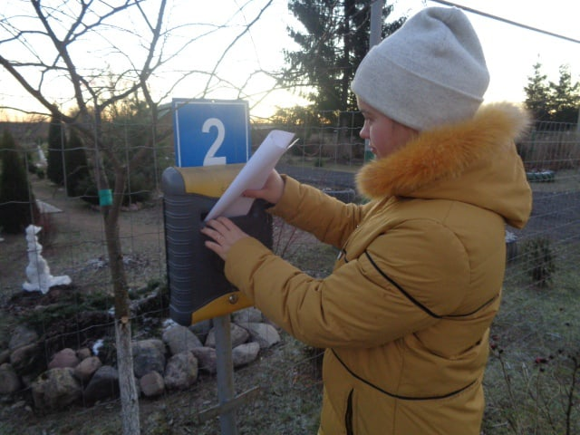
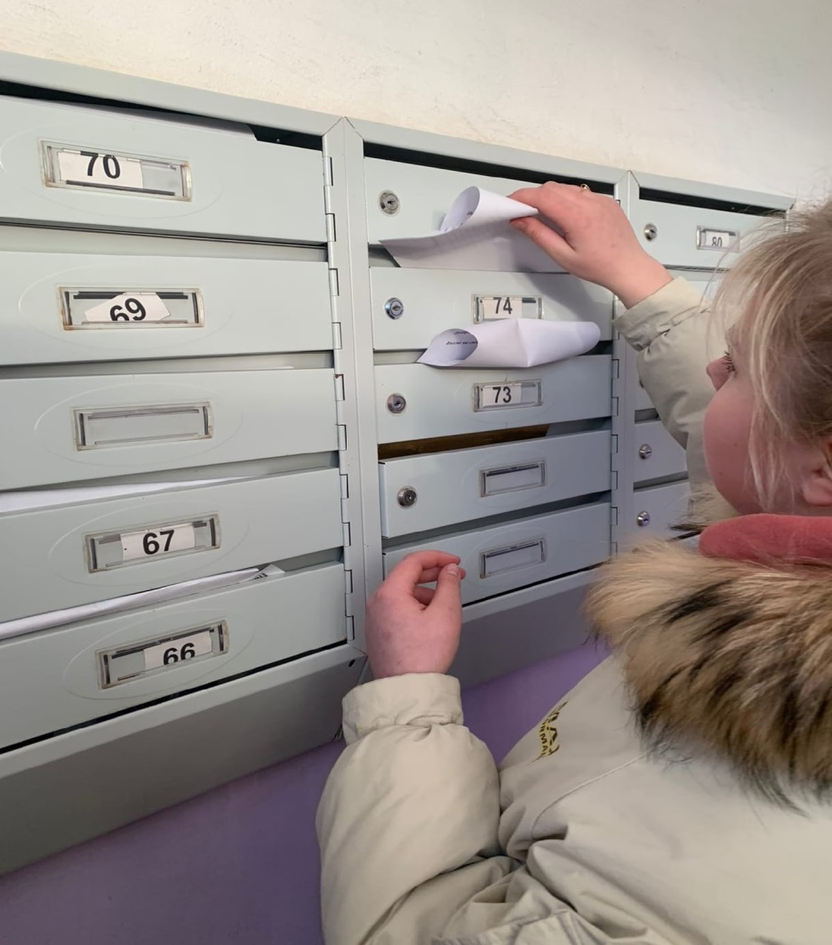
Работа волонтеров: распространение листовок о проекте ППМИ-2021

Slide 19
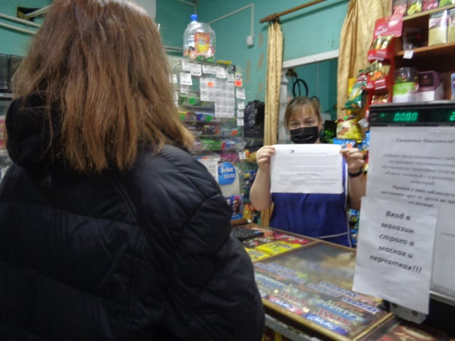
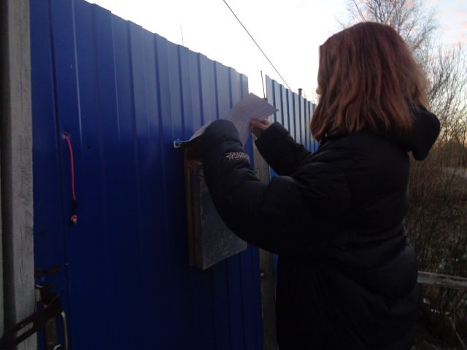
Информирование жителей : распространение листовок о ППМИ-2021

Slide 20
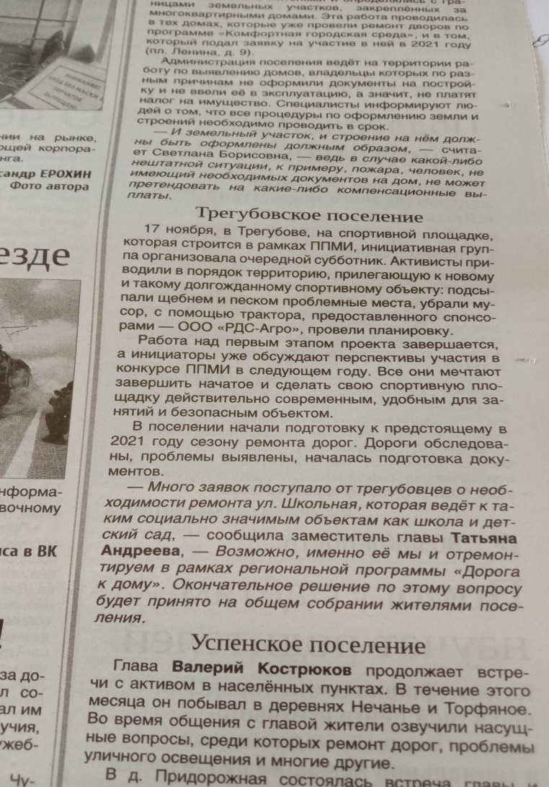
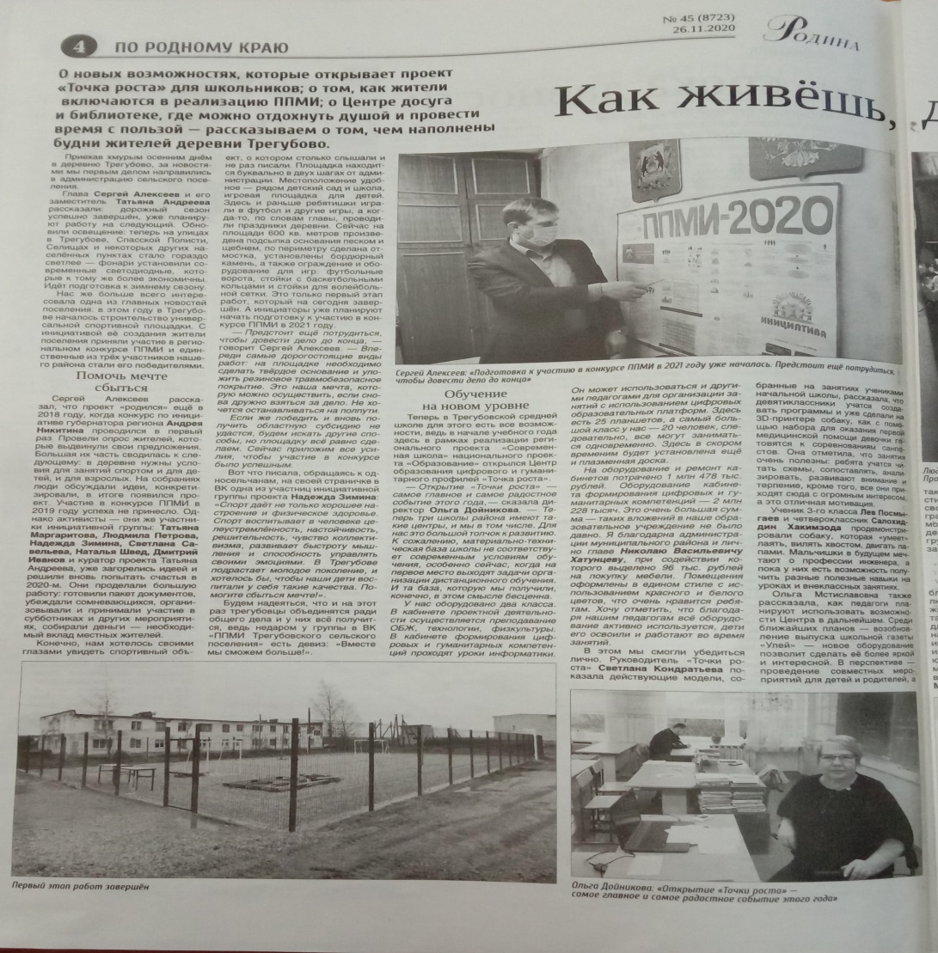
Освещение проекта ППМИ в СМИ
(районная газета «Родина»)

Slide 21
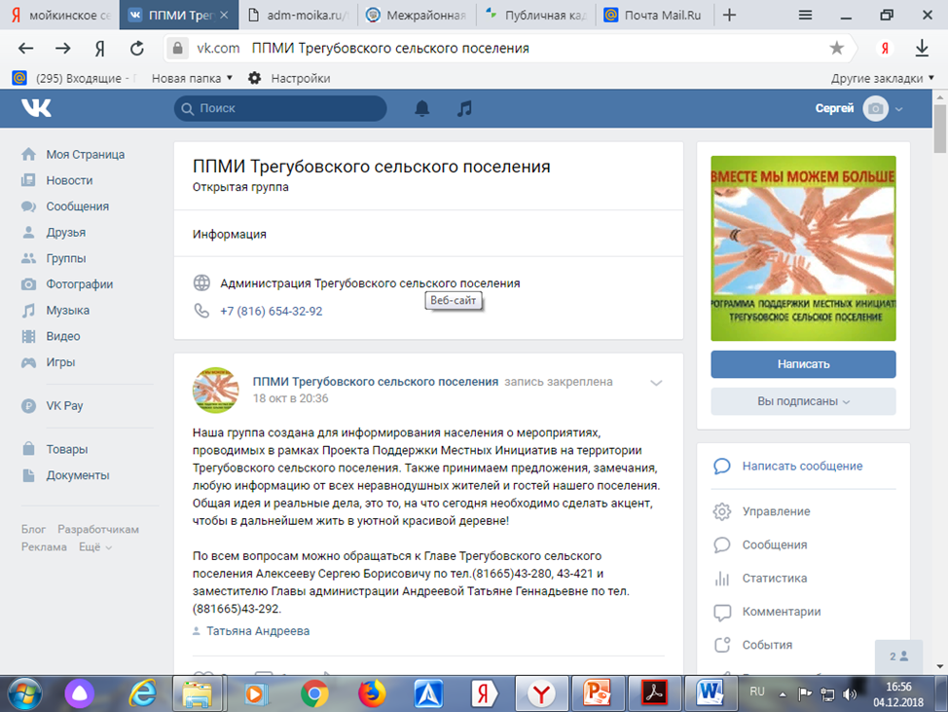
ГРУППА В КОНТАКТЕ
169 участников

Slide 22
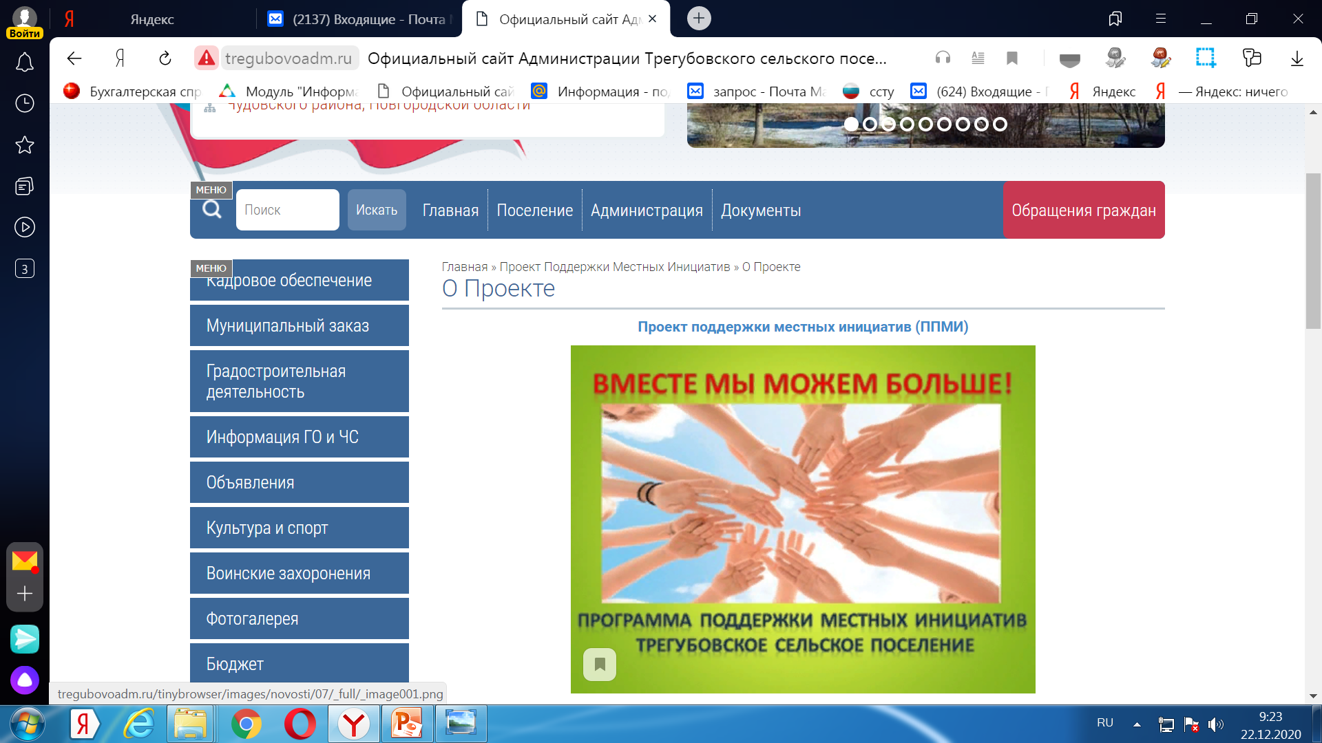
Раздел на официальном сайте Трегубовского сельского поселения

Slide 23
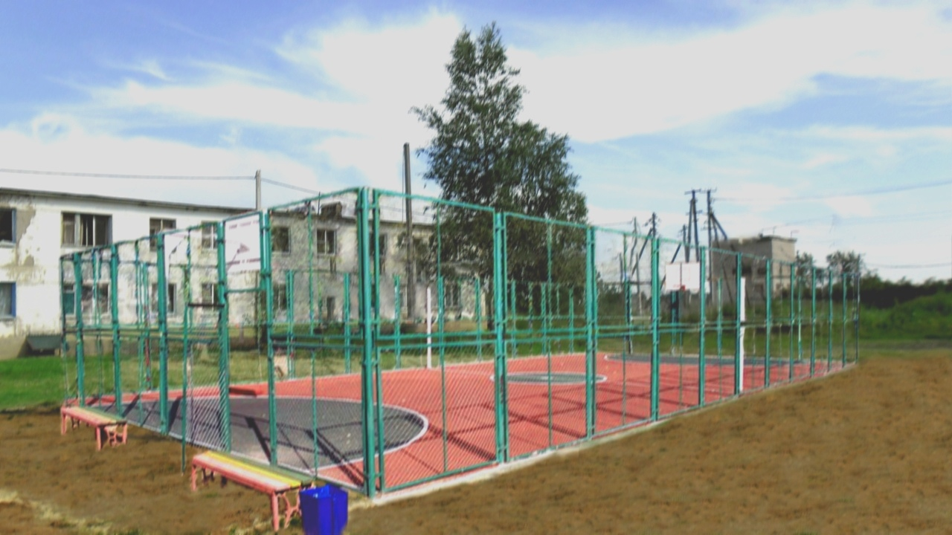
Общая стоимость 2-го этапа проекта ППМИ: 2983888 рублей

Slide 24
Виды работ по обустройству универсальной спортивной площадки (2-й этап ППМИ-2021)
1. Устройство бетонного основания
2.Устройство искусственного покрытия
3.Устройство тротуарной дорожки

Slide 25
СПАСИБО!

